Slide 1
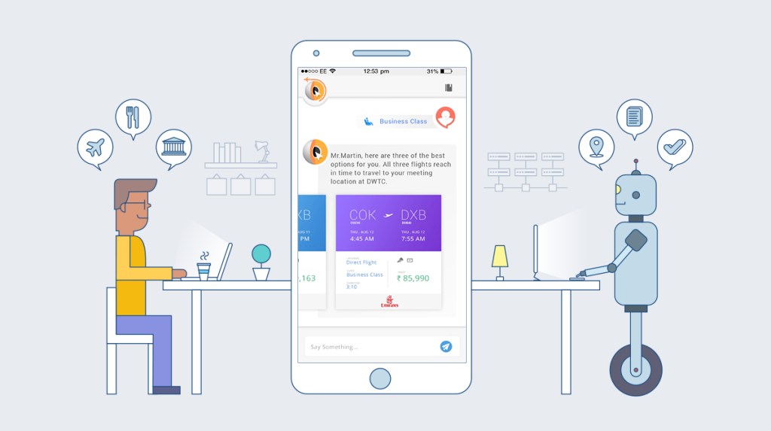
LINGUAGGIO AIML E CHATTER BOT
Rappresentazione della conoscenza
prof. Mauro Gaspari 854009 Grezia Di Marino

Slide 2
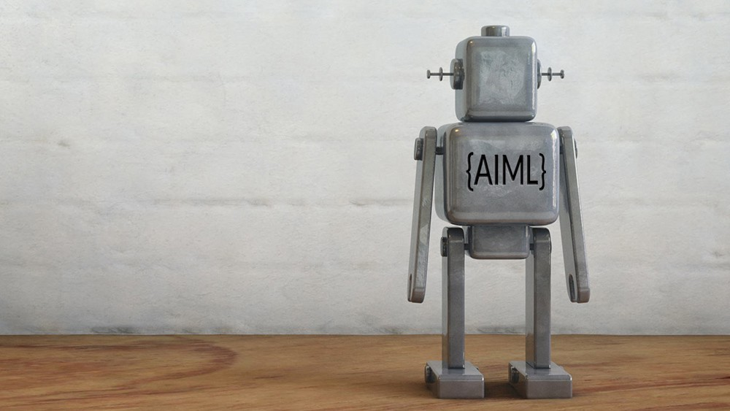
Abstract
I chatter bot sono programmi che emulano una conversazione umana e che possono dimostrare un comportamento molto simile a quello umano all’interno di un dominio di conoscenza ben definito.
AIML, Artificial Intelligence Markup Language, sviluppato dalla comunità di software libero Alicebot e dal dott. Richard S. Wallace nel periodo 1995-2000.
L’AIML è un linguaggio esteso dall’XML per descrivere basi della conoscenza; ciò può essere rappresentato tramite un grafo.

Slide 3
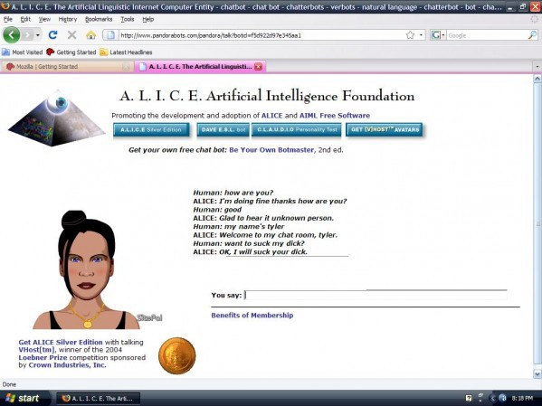
INTRODUZIONE
I primi agenti conversazionali risalgono agli anni ’60 -’70 con ELIZA e PARRY.
Il loro funzionamento si basa sul riconoscimento di parole o frasi chiave date in input e su una serie di risposte
pre-preparate e pre-programmate.
AIML è stato progettato per la prima volta alla fine degli anni '90, durante la nascita del World Wide Web.
Attualmente le interfacce utente multi-modali emulano una conversazione umana. La conversazione è supportata da software denominati chatter bot alcuni di essi hanno una base di conoscenza descritta in AIML e sono costituiti da un interprete AIML. Per questo tipo di agenti conversazionali la base di conoscenza è costituita da coppie (pattern, template).
A.L.I.C.E. è l’implementazione più conosciuta di un chatter bot generalista in lingua inglese.
Alice e AMIL sono disponibili con licenzia open source
Notes:
Information retrivel: è l'insieme delle tecniche utilizzate per gestire la rappresentazione, la memorizzazione, l'organizzazione e l'accesso ad oggetti contenenti informazioni quali documenti, pagine web, cataloghi online e oggetti multimediali.

Slide 4
La caratteristica principale di questo linguaggio è la sua semplicità di programmazione.
AIML è motivato da due osservazioni:
1
2
Per creare un chatbot con la capacità di conversazione è richiesta la scrittura di una quantità significativa di codice/contenuto.
Scrivere un chatbot è richiesto un mix di design conversazionale e capacità di programmazione.
Tipi di chat bot
Basati sull’AI (addestramento):
Imparano in modo indipendente e possono adattare il modo in cui rispondono in base alle interazioni precedenti. Un chatbot con l’apprendimento diventa "conversazionale".
Basati su regole:
Elenco di risposte e domande già programmate dal programmatore.

Slide 5
I sistemi di conversazione, non dovrebbero essere percepiti come una nuova direzione per prodotti o applicazioni tecniche interattivi, ma semplicemente come il livello successivo nel consentire all'utente di trovare informazioni in modo facile ed efficiente o completare i suoi compiti.
Apprendimento…
AIML 2.0 ha funzionalità che consentono agli utenti che fanno uso del chatbot di insegnare al bot nuove informazioni.
Usando i tag <learn> e <learnf>, è possibile generare nuove categorie all'interno della conversazione.
I tag ricaricano i file AIML specificati.
Allenamento…
Colui che addestra il chatbot deve avere bene in mente quali sono le finalità del bot e conoscere bene gli argomenti su cui addestrarlo. Per arrivare ad un risultato soddisfacente, un Chatbot deve essere allenato/addestrato o, come dicono gli esperti di AppQuality, essere sottoposto ad un processo di learnig: cliente e sviluppatore identificano gli argomenti e le relative parole chiave, stimando quelle che saranno le richieste degli interlocutori ed il modo in cui saranno poste.

Slide 6
LINGUAGGIO AIML…
Negli anni '90, XML era uno standard, ma tuttora ampiamente accettato nonostante molti formati concorrenti. La rappresentazione basata sui tag XML è facile da comprendere senza una sofisticata conoscenza dell'informatica. AIML rimane agganciato all’ XML ma non dipende dalla sua sintassi.
AIML può essere scritto in diversi formati, tra cui le espressioni:
S di Lisp ;
JSON;
YAML;
formato di testo strutturato.
Le modifiche apportate in AIML 2.0 compromette la sua semplicità originale. L'aggiunta di più tag e funzionalità (i concetti possono essere organizzati in livelli: principiate, intermedio e avanzato) rende la lingua più difficile da comprendere. AIML 2.0 è un tentativo di affrontare le carenze riscontrate dai programmatori di bot negli ultimi due decenni.
Le modifiche però sono combattibili con le versioni precedenti di AIML 1.0 e standard precedenti.

Slide 7
1. Caratteri jolly
I caratteri jolly in AIML sono 5 e vengono utilizzati per acquisire gli input utilizzando una sola categoria.
È possibile avere più caratteri jolly per modello.
1. *
2. ^
È in grado di catturale 1 o + parole.
<pattern>HELLO *</pattern>
Questo modello corrisponderebbe a tutti i seguenti input:
Ciao!
Ciao, Daniel.
Ciao mio caro amico.
È in grado di catturare 0 o + parole
<pattern>HELLO ^</pattern>
Questo modello corrisponderebbe a tutti i seguenti input:
Ciao
Ciao!
Ciao, Daniel.
Ciao mio caro amico.

Slide 8
3. _
4. #
È in grado di catturale 1 o + parole.
<pattern>HELLO _</pattern>
È in grado di catturale 0 o + parole.
<pattern>HELLO #</pattern>
5. echo
Le parole acquisite dal carattere jolly all’interno del modello utilizzando il tag <start>
<category>
<pattern>MY NAME IS *</pattern>
<template>Hello, <star/>.</template>
</category>
Si può fare echo anche a più caratteri jolly utilizzando
<start index = ‘’ x ‘’ />
dove x corrisponde all’indice del carattere jolly.
<category>
<pattern>MY NAME IS * AND I AM * YEARS OLD</pattern>
<template>Hi <star/>. I am also <star index=“2”/> years old!</template>
</category>
Utente: My name is Daniel Bot: Hello, Daniel.

Slide 9
…priorità di corrispondenza…
Che cosa succederebbe se esistessero più caratteri jolly in un’unica istruzione?
I caratteri jolly sono classificati in ordine di priorità, in modo che determinati schemi abbiano la precedenza su altri.
Input:
«HELLO THERE»
HELLO # > HELLO _ > HELLO THERE > HELLO ^ > HELLO *

Slide 10
2. Variabili
Una variabile è un simbolo il cui valore può essere modificato.
Questi possono essere usati per archiviare informazioni sul bot, utente o qualsiasi altra cosa si voglia.
Esistono tre tipi di variabili:
Predicati:
Sono variabili globali. Di solito vengono impostati dal client durante la conversazione quando viene attivato un modello.
<category>
<pattern>MY NAME IS *</pattern>
<template>Nice to meet you, <set name=“name”><star/></set>
</template>
</category>
Variabili locali:
Sono uguale ai predicati, tranne per il fatto che il loro ambito è limitato a una categoria e per il fatto che possono essere richiamati in qualsiasi momento.
<pattern> THE APPLE IS * </pattern>
<template>
<think> <set var=“color”> <star/></set></think>I like <get var= “color”> apples.
</template>
</category>
Proprietà:
Sono costanti globali, possono essere modificati solo dal botmaster.
<category>
<pattern>HOW OLD ARE YOU</pattern>
<template>I am <bot name=“age”/> years old.</template>
</category>

Slide 11
3. Ricorsione e Riduzione
La ricorsione è definire un modello che chiama un'altra categoria.
<srai>
1. Diverse categorie.
<category>
<pattern> HELLO </pattern>
<template> <srai> HI </srai> </template>
</category>
2. Errori
Le persone possono commettere nella digitazioni errori ortografici e/o di digitazione, il che potrebbe causare il fallimento del bot. Per risolvere questo inconveniente si usa il tag <srai>.
<category>
<pattern> HOW R U </pattern>
<template> <srai> HOW ARE YOU </srai> </template>
</category>

Slide 12
3. Sinonimi:
Il tag <srai> combinato ai caratteri jolly riesce a definire anche parole o frasi.
<category>
<pattern> _ DAD * </pattern>
<template> <srai> <star/> FATHER <star index=“2”/> </srai> </template> </category>
La riduzione/rimozione è possibile eseguirlo sempre tramite il tag <srai>.
Per riduzione si intente rimuovere parole non necessarie.
<category>
<pattern> I SEE NOW THAT YOU ARE * </pattern>
<template> <srai> YOU ARE <star/> </srai> </template>
</category>

Slide 13
4. Set e mappe
Un set in AIML è un elenco di stringhe di testo univoche.
Es. set di «colori»:
Rosso
Arancio
Giallo
Verde
……..
Un set funzione come i caratteri jolly e possono anche essere combinati con loro. Cattura una o più parole trovate nell’input.
<category>
<pattern>IS <set>colors</set> A COLOR</pattern>
<template>Yes, <star/> is a color.</template>
</category>

Slide 14
Una mappa è un elenco di coppie chiave-valore utilizzate per formare associazioni tra parole.
Es.
California: Sacramento
New York: Albany
Texas: Austin
………
Le mappe sono accessibili all’interno del modello.
5. Contesto
Nelle conversazioni umane, si è in grado di ricordare le cose che si sono dette.
In AIML esistono diverse funzioni che consentono di fornire un contesto all’interno della categoria.
il tag <that>, consente al bot di ricordare l’ultima frase pronunciata.

Slide 15
6. Argomento
Le categorie possono essere raggruppate in base a valori diversi per topic. Queste categorie possono essere abbinate solo se il predicato dell'argomento è stato impostato su un determinato valore.
Topic consente al bot di mantenere il contesto più a lungo di un'interazione.
Loop:
I loop vengono utilizzati nella programmazione per iterare un'azione o una funzione su una serie di valori, fino al raggiungimento di uno stato particolare.
In AIML, possiamo scorrere gli elementi dell'elenco in una condizione fino a quando non viene raggiunto un determinato valore, a quel punto il ciclo termina e il bot fornisce una risposta.

Slide 16
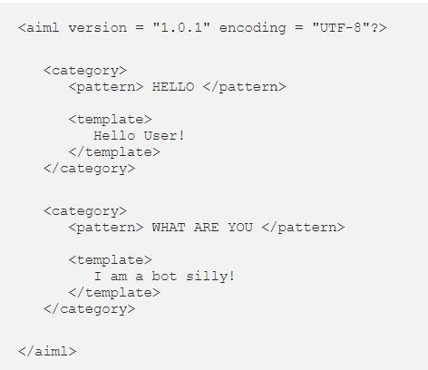
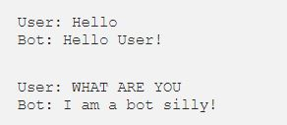
7. Tag base
<aiml>
Definisce l’inizio e la fine di un documento.
<category>
Definisce la conoscenza in una base di conoscenza. Delinea l’inizio e la fine di una categoria.
<pattern>
Definisce il modello in modo che corrisponda a ciò che un utente può inserire. Non c’è distinzione tra minuscolo e maiuscolo.
<template>
Definisce la risposta di un bot all’input dell’utente.

Slide 17
…altri tag
<get>
Utilizzato per ottenere il valore memorizzato in una variabile AIML.
<star>
Utilizzato per abbinare i caratteri jolly * nel tag <pattern>.
<that>
Utilizzato per rispondere in base al contesto.
<srai>
Tag multiuso, utilizzato per chiamare/abbinare le altre categorie.
<topic>
Utilizzato per memorizzare un contesto in modo che la conversazione successiva possa essere effettuata in base a quel contesto.
<random>
Per avere delle risposte casuali.
<think>
Utilizzato per memorizzare una variabile senza avvisare l'utente.
<li>
Utilizzato per rappresentare più risposte.
<condition>
Simile alle istruzioni switch in un linguaggio di programmazione. Aiuta il bot a rispondere per abbinare l'input.
<set>
Utilizzato per impostare il valore in una variabile AIML.

Slide 18
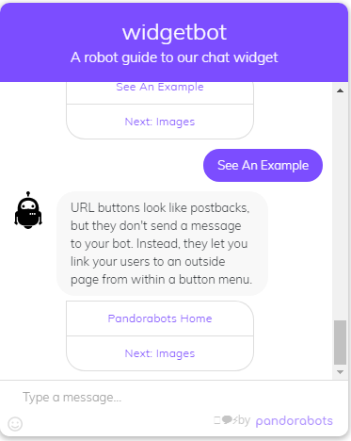
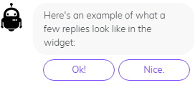
<button> <text>Pandorabots Home</text> <url>https://www.pandorabots.com </url> </button>
<category> <pattern>REPLY EXAMPLE</pattern> <template> Here's an example of what a few reply buttons look like in the widget. Replies within the same template are always grouped together beneath your last message. <reply> <text>Ok!</text> <postback>POSTBACK</postback> </button> </template>

Slide 19
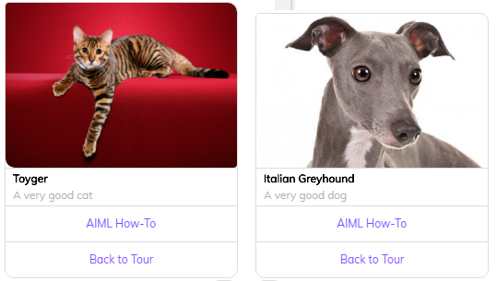
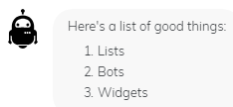

<carousel>
<hiperlink>
<image>
<video>
<card>
<delay>
<bulleted list>
<order list>
<slit>

Slide 20

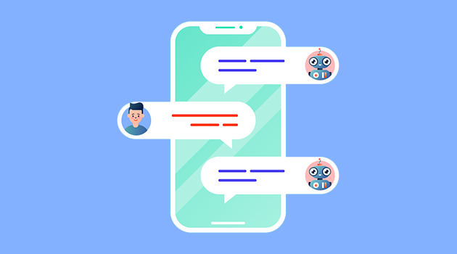

STRUTTURA DEL CHATBOT
AIML definisce una relazione tra tre entità:
2
3
1
Client (persona umana)
Botmaster (autore di chat bot)
Robot o bot (chatbot o bot: programma.)
In generale un botmaster può creare più robot e ogni bot può avere più client.
Lo standard AIML non specifica il numero di bot, botmaster o client (tranne per il fatto che definire AIML significa che bisogna almeno specificarli tutti e 3).
I dettagli sulla gestione di più bot, botmaster e client sono lasciati all'implementazione.

Slide 21
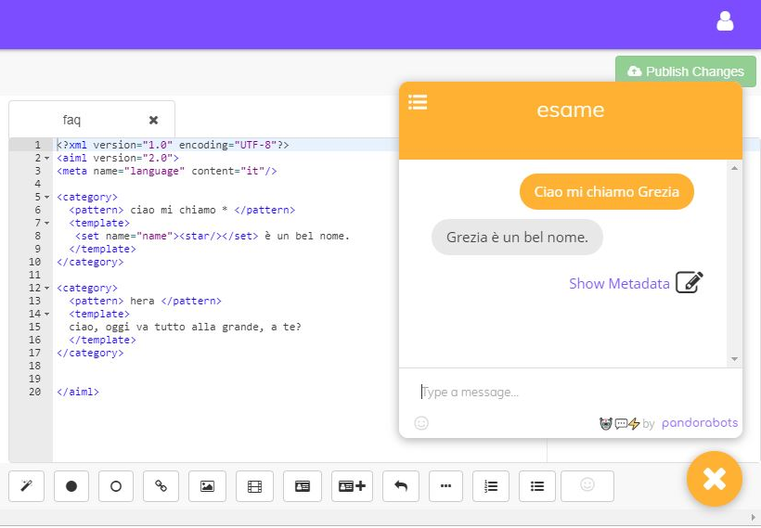
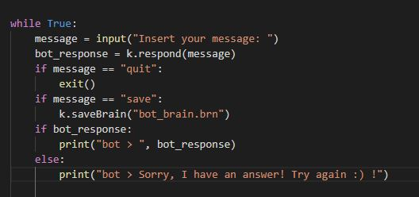
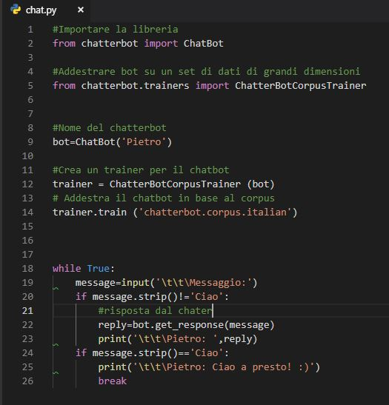
APPLICAZIONI
Android studio;
Python;
https://home.pandorabots.com
….

Slide 22
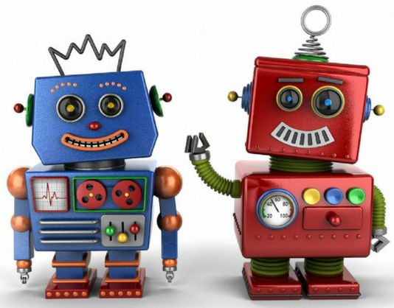
ESEMPI
2. Basati sull’AI:
1. Installare la libreria «ChatterBot»
pip install ChatterBot
2. Creazione del file .py
https://medium.com/datadriveninvestor/build-your-first-chatbot-in-10-lines-of-code-88c4f15e39c9
https://chatterbot.readthedocs.io/en/stable/faq.html → libreria
https://pypi.org/project/ChatterBot/→ libreria
https://github.com/gunthercox/chatterbot-corpus/tree/master/chatterbot_corpus/data/italian → corpous
La demo simula una conversazione tra un utente e il bot «Pietro»
1. Basati su regole:
1. Installare il module AIML
pip install python-aiml
2. Creazione dei file .py e .aiml
https://chatbotslife.com/rule-based-standalone-aiml-chatbots-chatbots-part-2-f5dca9f15956
La demo simula una semplice conversazione tra un utente e il bot «Sara»

Slide 23
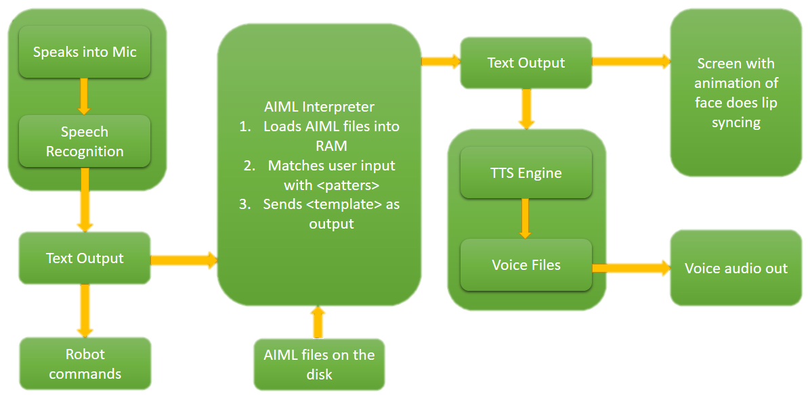
1. Basati su regole

Slide 24
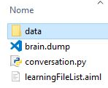
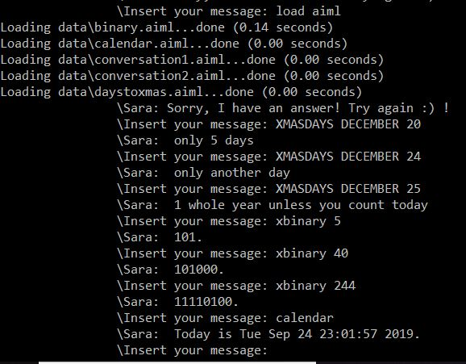
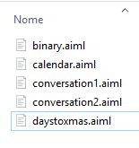
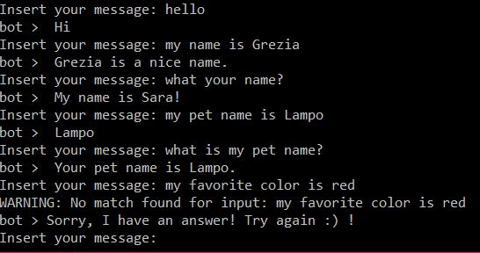
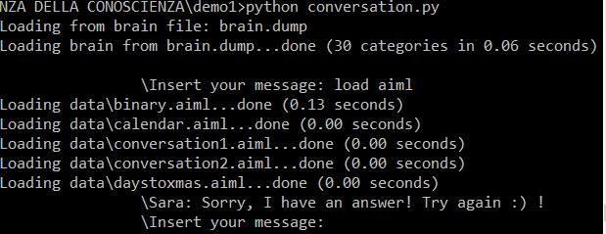
1. Basati su regole
Per avviare il chat bot da terminale:
Entrare nella cartella che contiene i file.
Avviare tramite il comando «python conversation.py» il bot
Iniziare la conversazione
http://www.square-bear.co.uk/aiml/ → file AIML

Slide 25
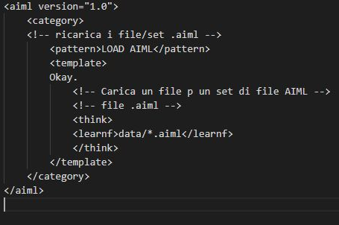
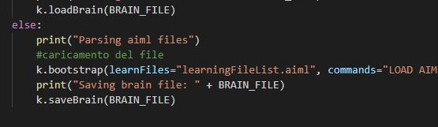
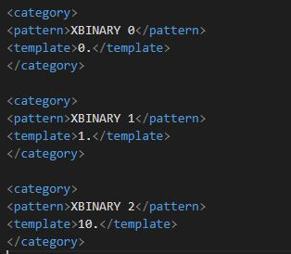
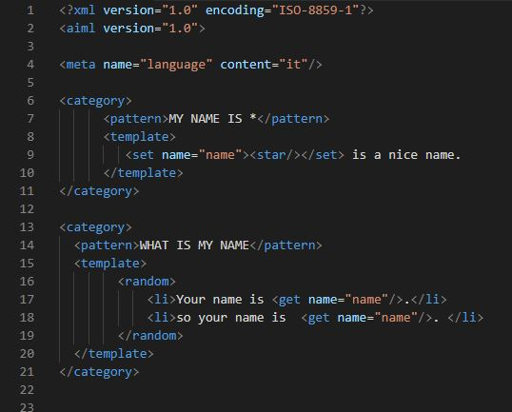
1. Basati su regole
2. learningFileList.aiml
1. conversation.py
3. *.aiml

Slide 26
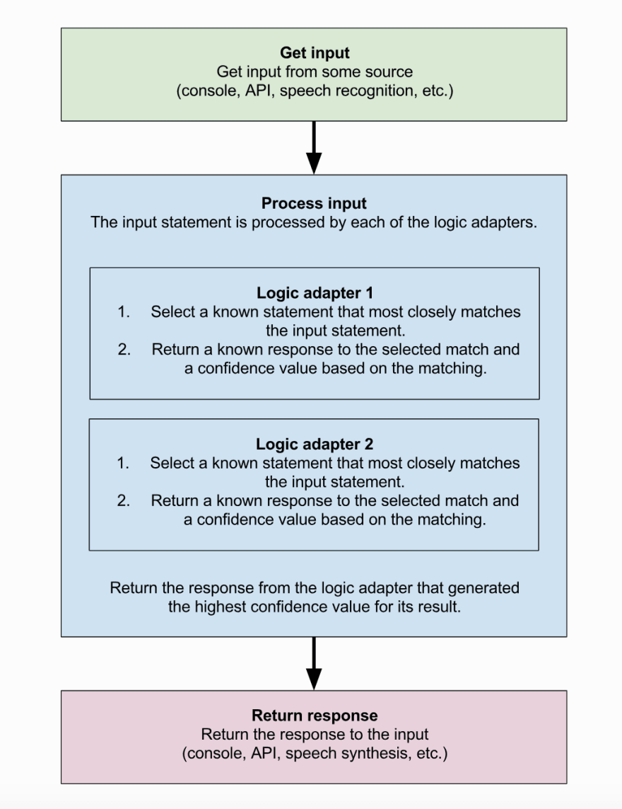
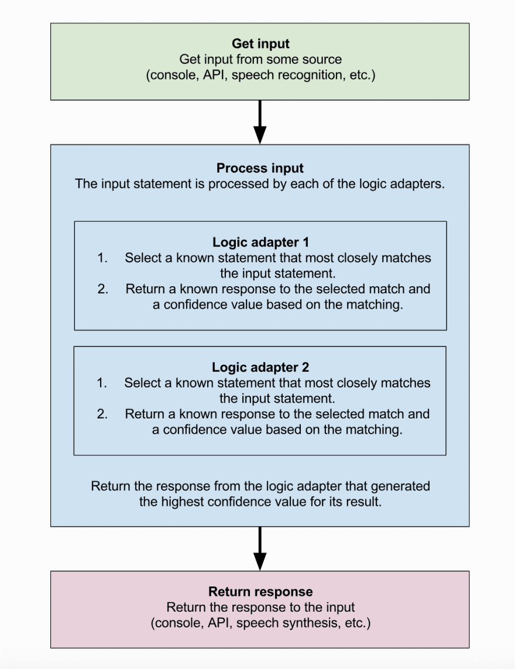
2. Basati sull’AI
Funzionamento di ChatterBot:

Slide 27
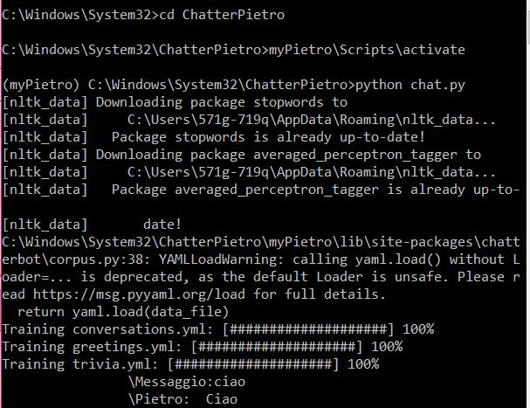
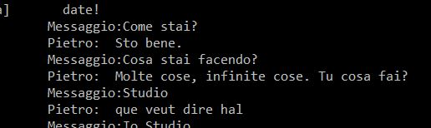
2. Basati sull’AI
1. chat.py
2. Schermata del terminale

Slide 28

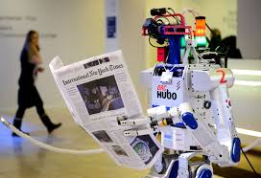
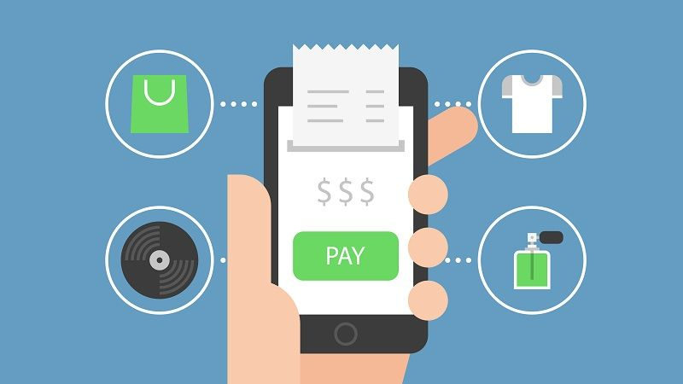



UTILIZZO PRATICO
Tramite la creazione di chat bot, si può avere la possibilità di creare svariate applicazioni in diversi settori come:
Robotica:
Applicazioni finanziarie:
E-learning:
Aziende di e-commerce:
Aziende:
Ristorazione e vendite al dettaglio

Slide 29
CONCLUSIONE
Progettare un chat bot può essere difficile, perché bisogna rendere la risposta del bot molto simile alla risposte che darebbe un essere umano, quindi umanizzare il bot. Umanizzare un chatbot farebbe sentire un utente più a suo agio e che dall’altra parte c’è davvero qualcuno che li ascolta e risponde in modo appropriato, invece di leggere o trasmettere informazioni solo in modo computerizzato.
Se è coinvolta l’Intelligenza Artificiale, un chatbot può imparare e migliorare nel tempo; quindi, è in grado di aiutare gli utenti facilitando la ricerca di una soluzione, accorciando i tempi, fornendo assistenza e migliorando l’esperienza vissuta. Per esempio, può risolvere un problema con competenza.
Van Baker, vicepresidente della ricerca presso Gartner, afferma che entro il 2020 oltre il 50% delle medie e grandi imprese avrà implementato un chatbot di prodotto; con questo, si prevede un risparmio di $ 0,70 per interazione utilizzando chatbot che ridurrebbe i costi aziendali di $ 8 miliardi all'anno entro il 2022.
Una seconda ricerca condotta da Grand View Research, ci si aspetta che il mercato globale dei chatbot arrivi a toccare 1,23 miliardi di dollari entro il 2025, con una crescita annua del comparto del 24,3%
È solo una questione di tempo prima che i robot trovino casi d'uso in ogni singolo settore!

Slide 30
REFERENCES
http://www.aiml.foundation/doc.html
https://chatbotslife.com/rule-based-standalone-aiml-chatbots-chatbots-part-2-f5dca9f15956
https://www.tutorialspoint.com/aiml/aiml_introduction.htm?source=post_page---------------------------
https://uxplanet.org/humanizing-chatbots-by-designing-conversational-uis-a92b25fa3e1a
https://medium.com/pandorabots-blog/aiml-tutorial-creating-a-context-aware-multi-functional-chatbot-e5e82c027a6a
https://studylibit.com/doc/838035/costruzione-di-basi-di-conoscenza-aiml-per-chatter-bot-a-...
https://home.pandorabots.com/home.html
https://www.pandorabots.com/docs/building-bots/quickstart/
https://www.chatbotpack.com/aiml-chatbots/
https://chatterbot.readthedocs.io/en/stable/setup.html

